Slide 1
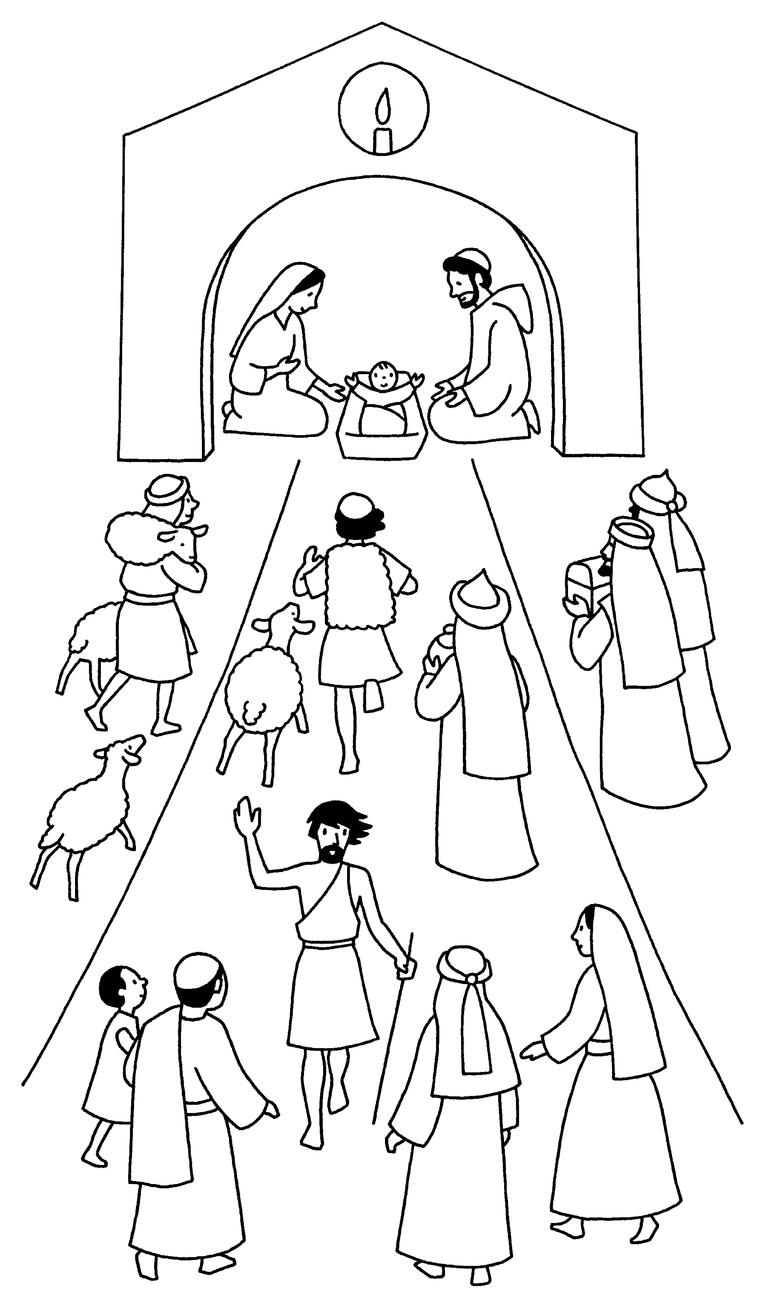
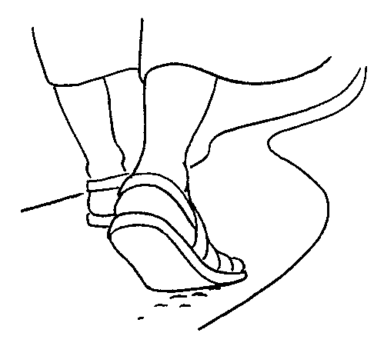
L’Avent : 4 semaines pour attendre Noël

Slide 2
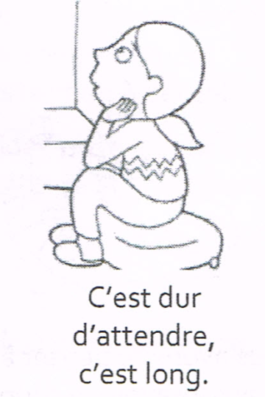
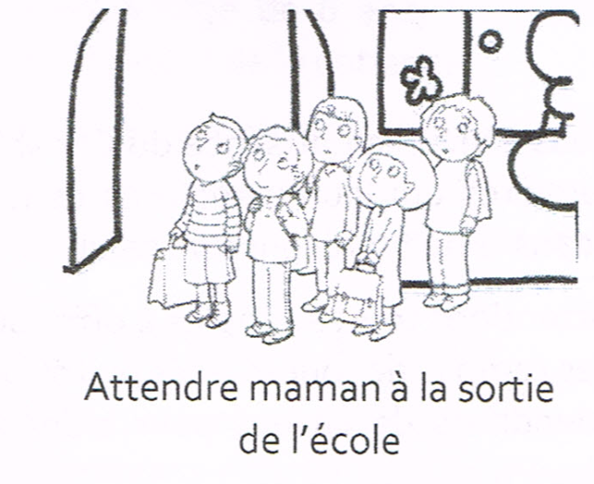
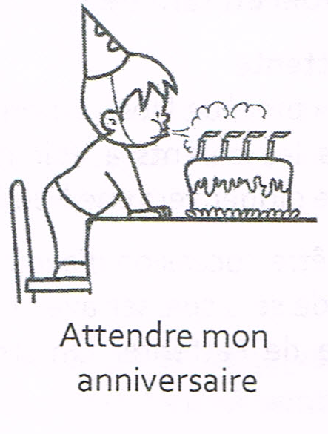
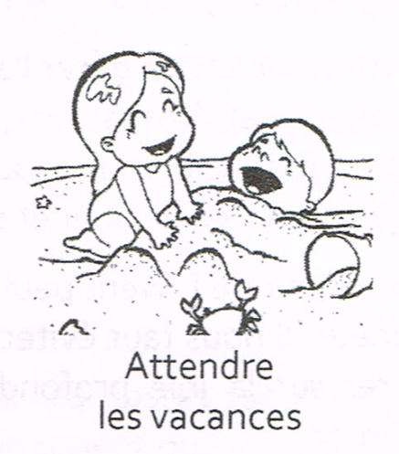
Attendre c’est parfois long… mais il t’arrive d’attendre de bonnes choses !

Slide 3
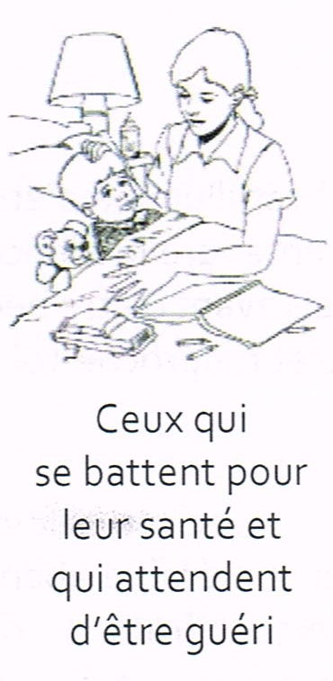
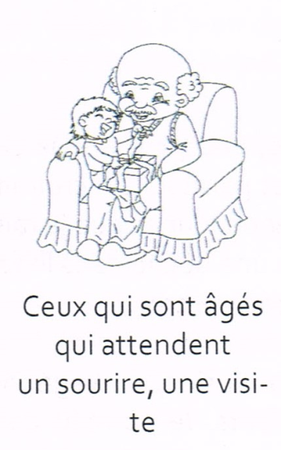
Beaucoup de gens attendent aussi… Certains attendent un jour meilleur.

Slide 4
Même Dieu attend…
Il nous aime et il attend notre amour.
Il est patient et nous apprend la patience.
Il sait attendre.
Il nous apprend qu’il faut savoir donner,
aller vers les autres,
et essayer de les rendre heureux…

Slide 5
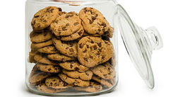
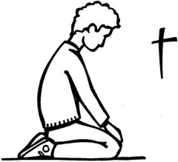
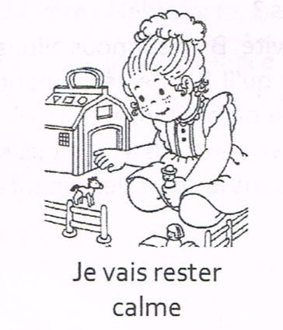
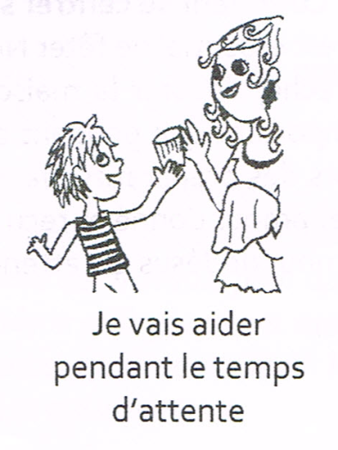
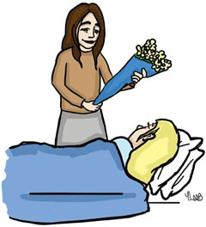
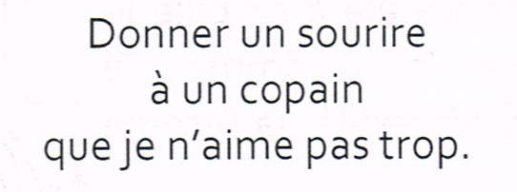
Comment je me prépare à Noël? Qu’est-ce que je peux faire pendant que j’attends ?

Slide 6
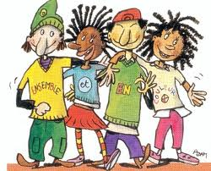
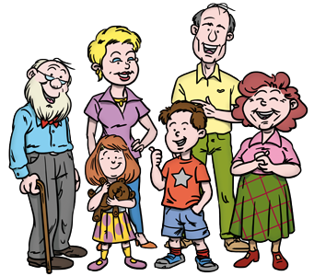
Et si attendre Noël, c’était simplement avancer sur le chemin en essayant de nous rendre heureux les uns les autres ?

Slide 7
JE VEUX MARCHER
Sylvain Freymond
1. Je veux marcher, je veux parler,
Je veux avancer pour Jésus.
Je veux marcher, je veux parler,
Je veux avancer pour Jésus.
A mes pieds j’ai mis mes souliers
Pour aller de l’avant.
Je ne veux pas me reposer
Avant d’être arrivé.
2. Je veux courir, je veux crier,
Je veux filer comme le vent.
Je veux courir, je veux crier,
Je veux filer comme le vent.
3. Je veux aller, je veux porter
La bonne nouvelle de Jésus.
Je veux aller, je veux porter
La bonne nouvelle de Jésus.

